Slide 1

BÀI 12: ĐÈN ĐIỆN

Slide 2
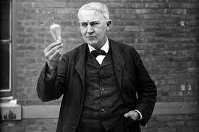
MỤC TIÊU BÀI HỌC
• Trình bày được công dụng, cấu tạo nguyên lí làm việc của đèn điện,
• Sử dụng được đèn điện đúng cách, tiết kiệm và an toàn.
• Lựa chọn được đèn điện tiết kiệm năng lượng, phù hợp với điều kiện | gia đình.

Slide 3


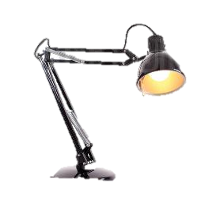
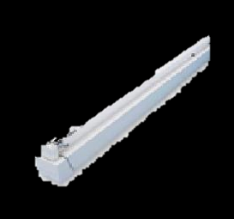
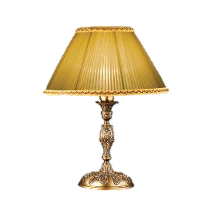
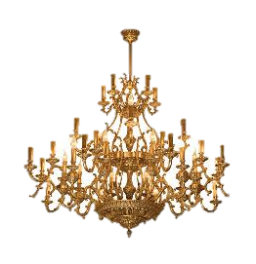
Hãy cho biết gia đình em đang sử dụng những loại đèn điện nào?

Slide 4

I. ĐÈN SỢI ĐỐT
1. Cấu tạo
Đèn sợi đốt (đèn dây tóc) có cấu tạo gồm: sợi đốt (dây tóc), bóng thuỷ tinh, đuôi đèn
• Sợi đốt thường làm bằng wolfram chịu được nhiệt độ cao, là bộ phận quan trọng
của đèn để phát sáng.
• Bóng thuỷ tinh được làm bằng thuỷ tinh chịu nhiệt, có chức năng bảo vệ sợi đốt.
• Đuôi đèn được làm bằng sắt tráng kẽm hoặc đồng, có hai điện cực để cung cấp điện cho đèn.
Có hai loại đuôi đèn: đuôi xoáy và đuôi cài. Đuôi đèn được nối với dây dẫn điện thông qua đui đèn.

Slide 5
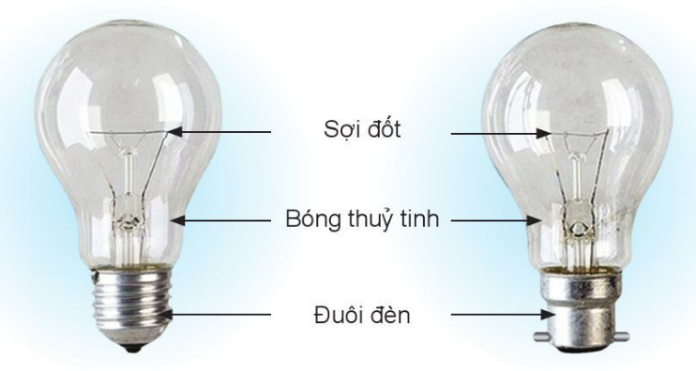
I. ĐÈN SỢI ĐỐT
1. Cấu tạo

Slide 6
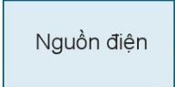
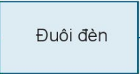
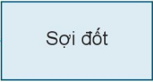
I. ĐÈN SỢI ĐỐT
2. Nguyên lí làm việc
Khi được cấp điện, dòng điện qua đuôi đèn, đến sợi đốt làm sợi đốt nóng lên, đến nhiệt độ cao thì phát sáng.

Slide 7
I. ĐÈN SỢI ĐỐT
3. Thông số kĩ thuật
• Điện áp định mức: là chỉ số điện áp để đồ dùng điện
hoạt động bình thường, đơn vị là vôl (V).
• Công suất định mức: là công suất của đồ dùng điện
khi hoạt động bình thường, đơn vị là oát (W).
Đèn sợi đốt thường có thông số kĩ thuật như sau: 220 V – 15 W, 220V-75 W

Slide 8

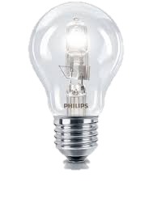
Một bóng đèn sợi đốt có thông số: 220 V – 75 W. Hãy cho biết ý nghĩa của thông số đó.

Slide 9
I. ĐÈN SỢI ĐỐT
4. Đặc điểm
• Tạo ra ánh sáng liên tục và gần với ánh sáng tự nhiên.
• Hiệu suất phát quang thấp: phần lớn điện năng chuyển đổi thành nhiệt năng làm nóng bóng đèn
và môi trường xung quanh.
• Tuổi thọ trung bình của bóng đèn thấp.

Slide 10

Ngoài vai trò chiếu sáng trong gia đình, đèn điện còn được sử dụng để trang trí, làm đẹp, sưởi ấm, kích thích sự sinh trưởng, ra hoa, đậu quả của cây trồng nhằm làm tăng năng suất và chất lượng sản phẩm.

Slide 11
II. ĐÈN HUỲNH QUANG
1. Cấu tạo
Đèn huỳnh quang ống gồm có hai bộ phận chính: điện cực và ống thuỷ tinh.
• Ông thuỷ tinh có dạng thẳng (có các loại chiều dài: 0,3 m; 0,6 m; 1,2 m;...), mặt trong ống có phủ lớp bột huỳnh quang. Trong ống chỉ có một ít hơi thuỷ ngân và khí trơ. Ông thuỷ tinh có chức năng bảo vệ điện cực.
• Điện cực được làm bằng dây wolfram gắn ở trường xung quanh. hai đầu ống thuỷ tinh, có chức năng phóng điện. Mỗi điện cực có hai chân đèn để nối với nguồn điện qua đui ở máng đèn.

Slide 12
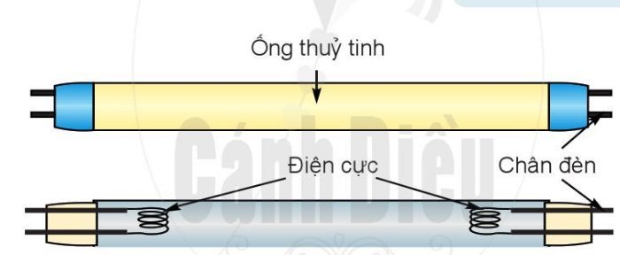
II. ĐÈN HUỲNH QUANG
1. Cấu tạo
Ngoài ra, đèn huỳnh quang ông còn có thiết bị đi kèm là tắc te và chấn lưu. Vì khoảng cách giữa hai điện cực của đèn lớn, để đèn phóng điện được, người ta dùng chấn lưu và tắc te để làm mồi phóng điện.

Slide 13
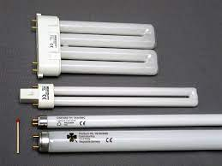
Thuỷ ngân hoặc hơi thuỷ ngân là chất độc, gây hại cho sức khoẻ con người và môi trường xung quanh
.

Slide 14

Quan sát, nhận biết các bộ phận chính của đèn huỳnh quang ống.

Slide 15

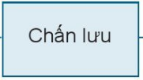
2. Nguyên lí làm việc
Khi được cấp điện, dòng điện đi qua chấn lưu, giữa hai điện cực xảy ra hiện tượng phóng điện làm phát ra tia tử ngoại. Tia tử ngoại tác động vào lớp bột huỳnh quang bên trong ống thuỷ tinh làm phát ra ánh sáng

Slide 16
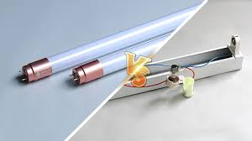
3. Thông số kĩ thuật
Đèn huỳnh quang ống thường có thông số kĩ thuật như sau: 220 V – 6 W; 220 V - 15 W; 220 V - 40 W;

Slide 17
4. Đặc điểm
• Đèn huỳnh quang ống phát ra ánh sáng không liên tục, vì thế có hiện tượng nhấp nháy, gây mỏi mắt.
• Do toả nhiệt ra môi trường ít hơn nên hiệu suất phát quang của đèn huỳnh quang ống cao hơn đèn sợi đốt.
• Tuổi thọ trung bình của đèn huỳnh quang ống cao hơn đèn sợi đốt.

Slide 18
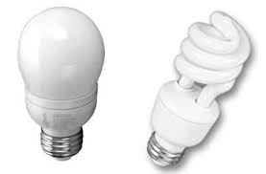
III. ĐÈN COMPACT
1. Cấu tạo
Đèn compact là loại đèn huỳnh quang tiết kiệm điện. Đèn có ống thuỷ tinh bé uốn gấp theo hình chữ U hay dạng xoắn Chấn lưu của đèn compact được đặt trong đuôi đèn, nhờ đó đèn có kích thước gọn, nhẹ và dễ sử dụng.

Slide 19
2. Nguyên lí làm việc
Nguyên lí làm việc của đèn compact cũng giống đèn huỳnh quang ống.

Slide 20
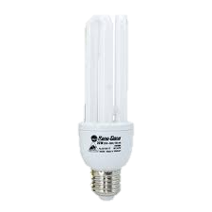
3. Thông số kĩ thuật
Đèn compact thường có thông số kĩ thuật như sau:
220 V – 6 W; 220 V – 15 W; 220 V - 40 W;...

Slide 21
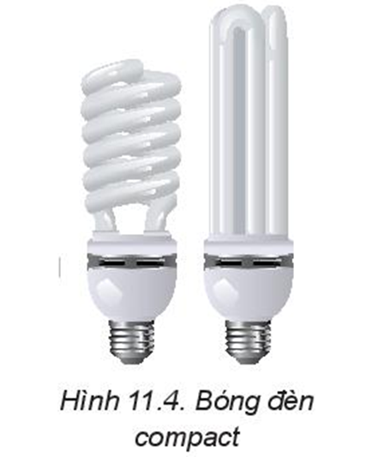
4. Đặc điểm
•Đèn compact có hiệu suất phát quang cao, toả ít nhiệt, tuổi thọ cao

Slide 22
IV. SỬ DỤNG ĐÈN ĐIỆN ĐÚNG CÁCH, AN TOÀN
TIẾT KIỆM
Đọc kĩ thông tin có trên đèn và hướng dẫn sử dụng của nhà sản xuất.
• Sử dụng đúng điện áp định mức. Chọn loại đèn có công suất phù hợp với nhu cầu sử dụng và điều kiện gia đình.
• Trong quá trình sử dụng cần lau bụi thường xuyên để hoạt động chiếu sáng có hiệu quả.
• Hạn chế bật, tắt đèn liên tục và chú ý tắt đèn khi
không có nhu cầu sử dụng.

Slide 23

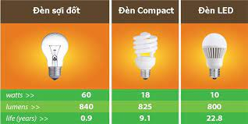
Hãy nhận xét về cách sử dụng đèn điện đúng cách, an toàn và tiết kiệm ở gia đình em.

Slide 24
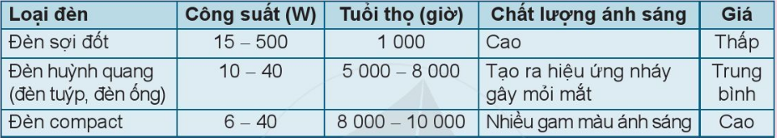
Khi lựa chọn đèn điện cần dựa vào nhu cầu sử dụng mà chọn loại đèn có công suất định mức, tuổi thọ, chất lượng ánh sáng và giá sao cho phù hợp. Dựa vào Bảng 12.1, em hãy lựa chọn loại đèn điện phù hợp với gia đình em.

Slide 25

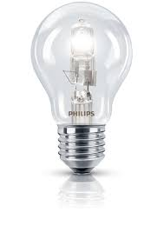
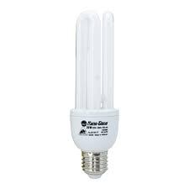
Nguyên lí làm việc của đèn sợi đốt: khi được cấp điện, dòng điện qua đuôi đèn, đến sợi đốt làm sợi đốt nóng lên, đến nhiệt độ cao thì phát sáng. Nguyên lí làm việc của đèn huỳnh quang: khi được cấp điện, dòng điện đi qua chấn lưu, sự phóng điện giữa hai điện cực tạo ra tia tử ngoại, tia này tác động vào lớp bột huỳnh quang làm phát sáng. Hiệu suất phát quang của đèn huỳnh quang cao hơn đèn sợi đốt, vì vậy dùng đèn huỳnh quang sẽ tiết kiệm điện hơn.

Slide 26
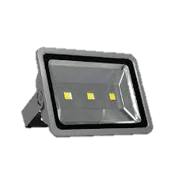
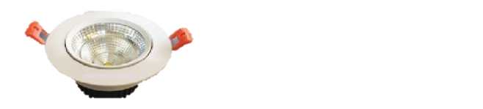
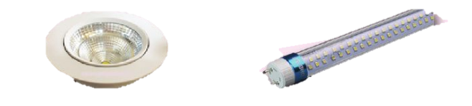
Đèn LED Đèn LED gồm các chip led được lắp ráp với nhau thành một nguồn phát ánh sáng nằm bên trong các sản phẩm có hình dạng như: bóng tròn, ống dài, hình nến, hình cầu,... Đèn LED sử dụng trên 90% điện năng để tạo ra ánh sáng, tuổi thọ cao (khoảng 25 000 đến 50 000 giờ), không độc hại, thân thiện với môi trường sống

Slide 27





